Slide 1
Procesos de Desarrollo de Software
Clase 10 – Patrones de diseño

Slide 2
Agenda de la clase
Composite
Decorator

Slide 3
Composite 🌳
Es un patrón Estructural.
¿Qué hace?
Compone objetos en estructura de árbol.
Permite que un cliente trate de forma polimórfica a un objeto particular y a un conjunto combinado de ellos.
Se sugiere su utilización cuando:
Se requiere que un tercero utilice de forma indistinta (polimórfica) a un objeto particular o a un conjunto compuesto de ellos.
Se debe permitir que un objeto esté compuesto por varios objetos simples o por otros objetos compuestos.

Slide 4
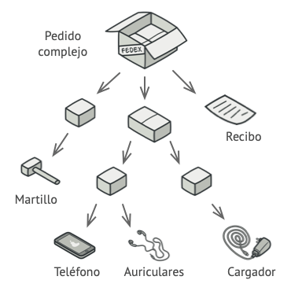
Ejemplo
Dentro del pedido hay:
  productos individuales
  otros grupos de productos

Slide 5
Componentes
Componentes:
Interface/Clase abstracta Componente: Define las firmas de los métodos que son comunes entre los elementos simples y los elementos complejos/compuestos. Su propósito es que un tercero conozca su interfaz para que utilice polimórficamente los elementos simples y los compuestos.
Hoja: Objetos simples que cumplen con la interfaz del Componente. Contienen la implementación más “gruesa” ya que, en general, no delegan el trabajo en nadie más.
Compuesto: Clase que, también, cumple con la interfaz del Componente. Contiene una colección de Componentes, motivo por el cual puede contener tanto objetos simples (hojas) como otros objetos compuestos. Al recibir un mensaje, delega el trabajo en los componentes que tiene; luego junta las respuestas, las procesa y, por último, otorga una respuesta final simplificada.

Slide 6
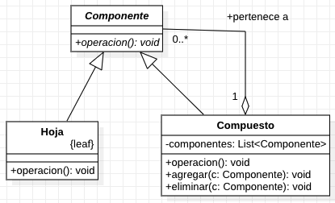
Diagrama UML
“Un objeto contiene otros objetos del mismo tipo lógico”

Slide 7
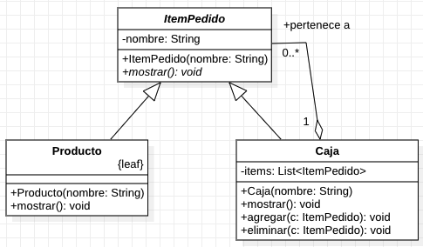
Ejemplo
Un pedido puede tener dentro varias ‘cajas’ con distintos ítems.

Slide 8
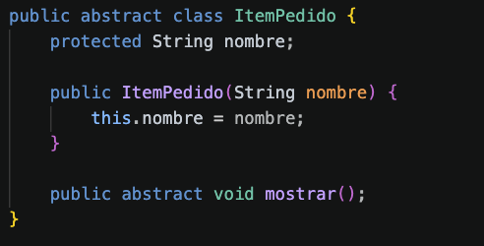
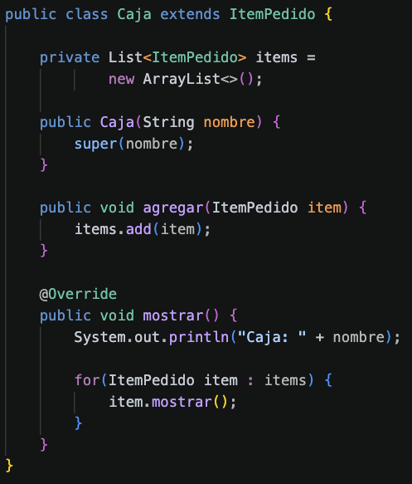
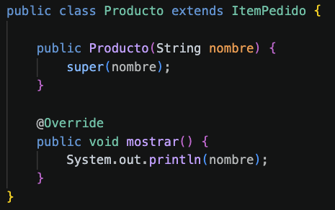
Ejemplo

Slide 9
Práctica
Ejercicio de aplicación de patrones “Módulo de Stock y Precios”
Ejercicio de aplicación de patrones “Módulo de Restaurante”

Slide 10
Magic Café ☕✨
Antes el pedido solamente podía vender sólo Producto
Problema: No podíamos vender combos reutilizables.
Queremos permitir:
  Productos simples
  Combos
  Combos dentro de combos

Slide 11
Magic Café ☕✨
De vender solo productos simples a vender productos, combos y estructuras reutilizables.
La UI Swing y Clean Architecture se mantienen
Evolución de la clase
JPA/Hibernate
↓
JpaRepository
↓
Strategy persistida
↓
Composite para combos

Slide 12
Objetivo
Entender qué problema resuelve Composite.
Identificar Component, Leaf y Composite en MagicCafe.
Modificar el dominio para trabajar contra una abstracción común.
Persistir Producto y Combo con Hibernate usando herencia JPA.
Ver cómo Pedido puede vender cualquier Vendible sin if/else.

Slide 13
Punto de partida
La aplicación ya tiene UI, Controller, Service, Repository y Hibernate.
Swing UI
Controller
Service
Repository
Hibernate
MySQL
Limitación
El modelo solo pensaba en Producto. Si queríamos vender un combo, debíamos inventar lógica especial o crear una clase separada difícil de integrar.

Slide 14
Problema de diseño
Antes
Nueva necesidad
public class Pedido {
public void agregarProducto(
Producto producto,
int cantidad) {
...
}
}
Vender café individual.
Vender combo desayuno.
Vender combo merienda.
Permitir combos formados por otros vendibles.
Pedido queda atado a Producto.
No queremos llenar Pedido de if/else.

Slide 15
Solución
La pregunta clave deja de ser “¿es un producto?” y pasa a ser “¿se puede vender?”
Producto y Combo comparten el mismo contrato: calcularPrecio()
Vendible
(Component)
Producto
(Leaf)
Combo
(Composite)

Slide 16
Paso1: crear el componente -Vendible
Vendible representa cualquier cosa que MagicCafe puede vender.
@Entity
@Table(name = "vendibles")
@Inheritance(strategy = InheritanceType.SINGLE_TABLE)
@DiscriminatorColumn(name = "tipo_vendible")
public abstract class Vendible {
@Id
@GeneratedValue(strategy = GenerationType.IDENTITY)
private Long id;
protected String nombre;
public abstract double calcularPrecio();
}
Qué aporta
Contrato común.
Permite polimorfismo.
Evita depender de Producto.
Es persistible con Hibernate.

Slide 17
Paso 2: Producto como Leaf
Producto es una hoja: no contiene otros elementos.
@Entity
@DiscriminatorValue("PRODUCTO")
public class Producto extends Vendible {
private double precio;
public Producto(String nombre, double precio) {
super(nombre);
this.precio = precio;
}
@Override
public double calcularPrecio() {
return precio;
}
}
Rol en Composite
Producto = Leaf
Es el caso más simple:
sabe calcular su propio precio y no tiene hijos.

Slide 18
Paso 3: Combo como Composite
Combo también es Vendible, pero está compuesto por otros Vendible.
@Entity
@DiscriminatorValue("COMBO")
public class Combo extends Vendible {
@OneToMany(mappedBy = "combo",
cascade = CascadeType.ALL,
orphanRemoval = true,
fetch = FetchType.EAGER)
private List<ComboItem> items = new ArrayList<>();
@Override
public double calcularPrecio() {
return items.stream()
.mapToDouble(ComboItem::calcularSubtotal)
.sum();
}
}
Rol en Composite
Contiene hijos.
Reutiliza Vendible.
Calcula precio recorriendo items.
Puede contener productos o combos.

Slide 19
Paso 4: ComboItem une Combo con Vendible
ComboItem representa una línea interna dentro de un combo.
@Entity
@Table(name = "combo_items")
public class ComboItem {
@ManyToOne(fetch = FetchType.LAZY)
@JoinColumn(name = "combo_id", nullable = false)
private Combo combo;
@ManyToOne(fetch = FetchType.EAGER)
@JoinColumn(name = "vendible_id", nullable = false)
private Vendible vendible;
private int cantidad;
public double calcularSubtotal() {
return vendible.calcularPrecio() * cantidad;
}
}
Ejemplo
Combo Desayuno
1 × Café Latte
2 × Croissant
Cada línea es un ComboItem.

Slide 20
Estructura completa del Composite
El combo puede apuntar a productos o a otros combos porque ambos son Vendible.
Vendible
Component
Producto
Leaf
Combo
Composite
ComboItem
contiene Vendible

Slide 21
Pedido ahora debe usar Vendible
Antes
Ahora
public class Pedido {
public void agregarProducto(
Producto producto,
int cantidad) {
ItemPedido item =
new ItemPedido(this, producto, cantidad);
}
}
public class Pedido {
public void agregarVendible(
Vendible vendible,
int cantidad) {
ItemPedido item =
new ItemPedido(this, vendible, cantidad);
}
}
Pedido depende de Producto.
Pedido depende de una abstracción.

Slide 22
ItemPedido también usa Vendible
La línea del pedido puede ser un producto simple o un combo.
@Entity
@Table(name = "pedido_items")
public class ItemPedido {
@ManyToOne(fetch = FetchType.EAGER)
@JoinColumn(name = "vendible_id", nullable = false)
private Vendible vendible;
private int cantidad;
private double precioUnitario;
private double subtotal;
public ItemPedido(Pedido pedido,
Vendible vendible,
int cantidad) {
this.precioUnitario = vendible.calcularPrecio();
this.subtotal = precioUnitario * cantidad;
}
}
Beneficio
ItemPedido ya no pregunta:
“¿sos Producto o Combo?”
Solo llama:
vendible.calcularPrecio()

Slide 23
La UI no necesita saber demasiado
El combo de la UI ahora lista VendibleDTO: productos y combos mezclados.
private final JComboBox<VendibleDTO> vendiblesCombo
= new JComboBox<>();
for (VendibleDTO vendible : controller.listarVendibles()) {
vendiblesCombo.addItem(vendible);
}
controller.agregarItem(
vendible.getId(),
cantidad
);
Resultado en pantalla
[Producto] ☕ Café Latte - $4500
[Combo] ✨ Combo Desayuno - $10900
[Combo] 🍰 Combo Merienda - $10300

Slide 24
Persistencia con Hibernate
Vendible usa herencia JPA para guardar Producto y Combo en una estructura común.
@Entity
@Table(name = "vendibles")
@Inheritance(strategy = InheritanceType.SINGLE_TABLE)
@DiscriminatorColumn(name = "tipo_vendible")
public abstract class Vendible { ... }
@Entity
@DiscriminatorValue("PRODUCTO")
public class Producto extends Vendible { ... }
@Entity
@DiscriminatorValue("COMBO")
public class Combo extends Vendible { ... }
Lectura simple
tipo_vendible le dice a Hibernate qué clase reconstruir:
PRODUCTO → Producto
COMBO → Combo

Slide 25
Tablas generadas
combo_id apunta al Combo. vendible_id apunta al producto o combo contenido.
vendibles
combo_items
id
tipo_vendible
nombre
precio_producto
id
combo_id
vendible_id
cantidad

Slide 26
Flujo al confirmar un pedido con Composite
En ningún paso el pedido necesita saber si el ítem era Producto o Combo. Solo trabaja con Vendible.
1
2
3
4
5
6
UI
elige Vendible
Controller
recibe id + cantidad
Service
busca Vendible
Pedido
agrega item
Hibernate
guarda filas
MySQL
persistencia

Slide 27
Error frecuente: LazyInitializationException
Si Combo.items está LAZY y el EntityManager ya cerró, calcularPrecio() puede fallar.
Síntoma
Solución
failed to lazily initialize a collection
of role: Combo.items
could not initialize proxy - no Session
@OneToMany(
mappedBy = "combo",
cascade = CascadeType.ALL,
orphanRemoval = true,
fetch = FetchType.EAGER)
private List<ComboItem> items;
Ocurre al acceder a una relación LAZY fuera del EntityManager.

Slide 28
Clean Architecture
Composite es una decisión de dominio. No nace por Hibernate ni por Swing. Hibernate solo lo persiste.
Domain
Vendible, Producto, Combo, Pedido
Application
MagicCafeService + DTOs
Infrastructure
JpaRepository + Hibernate
Presentation
Swing UI + Controller

Slide 29
Cómo mejora el diseño?
Pedido depende de Vendible, no de Producto concreto
Se pueden agregar nuevos tipos vendibles sin tocar Pedido
Combo reutiliza la misma operación calcularPrecio()
La UI puede listar productos y combos en el mismo control
Hibernate reconstruye el subtipo real con tipo_vendible
SOLID
Open/Closed Principle
Abierto para extender:
NuevoVendible
Cerrado para modificar:
Pedido

Slide 30
Level Up!
Crear un Combo Premium que contenga otro Combo.
Agregar un nuevo tipo Vendible: ProductoEdicionLimitada.
Mostrar en la UI si el ítem es Producto o Combo.
Persistir y verificar las tablas vendibles y combo_items.
Explicar qué parte del código cambió y cuál no.
¿Qué clases NO deberían modificarse al agregar un nuevo tipo de Vendible?

Slide 31
Decorator
Es un patrón Estructural.
Agrega responsabilidades a un objeto dinámicamente. Es una alternativa flexible a la herencia para añadir funcionalidades.
Motivación
  Se desea añadir funcionalidad a un objeto concreto, no a una clase entera.
Aplicabilidad
  Añadir responsabilidades a objetos concretos de manera dinámica y transparente, sin afectar a otros objetos.
  Cuando las responsabilidades se pueden otorgar o derogar.
  Cuando la herencia sea muy compleja porque implique la creación de múltiples subclases para dar soporte a todas las combinaciones posibles.

Slide 32
Consecuencias
Es la más flexible que la herencia estática. Las responsabilidades se añade y eliminan dinámicamente.
  Facilita definir una propiedad varias veces.
Evita una complejidad en las clases más altas en las jerarquías.
  Se facilita la definición de nuevos decoradores
Un decorador y el componente al que se refieren no son idénticos (tienen identificador distinto)
Provoca la creación de muchos objetos pequeños parecidos y encadenados, dificultando la depuración

Slide 33
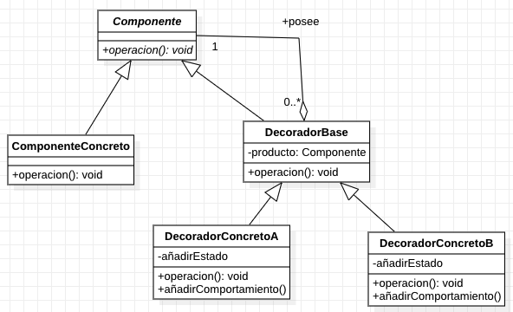
Diagrama UML

Slide 34
Magic Café ☕✨
Aplicando Decorator a productos y combos
De productos fijos → a productos personalizables dinámicamente
Evolución de la clase
JDBC puro
↓
DAO + Singleton
↓
JPA/Hibernate
↓
Composite
↓
Decorator

Slide 35
Decorator
Agregar extras dinámicamente
Evitar explosión de subclases
Mantener Composite funcionando
Aplicar Open/Closed Principle
Decorator agrega funcionalidades sin modificar las clases originales.

Slide 36
Punto de partida
Ya tenemos Composite funcionando (Composite, Vendible, Producto, Combo)
Ahora queremos agregar extras dinámicos.
Queremos soportar:
  ☕ Café + leche
  ☕ Café + crema
  ☕ Café + canela
SIN crear:
  CafeConLeche
  CafeConCrema
  CafeConLecheYCrema

Slide 37
Solución
ItemVendible
↑
VendibleDecorator
↑
ConLeche / ConCrema / ConCanela
Cada decorator envuelve otro ItemVendible.
public interface ItemVendible {
String getNombre();
double calcularPrecio();
}
Todos los elementos compartirán este contrato

Slide 38
Vendible implementa ItemVendible
Producto y Combo ahora son ItemVendible automáticamente.
public abstract class Vendible
implements ItemVendible {
protected String nombre;
}

Slide 39
Decorador Base
El decorator contiene otro ItemVendible.
NO agrega funcionalidad concreta.
  Define la estructura común de todos los decorators.
  Guarda el objeto envuelto.
public abstract class VendibleDecorator
implements ItemVendible {
protected ItemVendible vendible;
public VendibleDecorator(
ItemVendible vendible) {
this.vendible = vendible;
}
}

Slide 40
Decoradores concretos
Agregan comportamiento REAL.
public class ConLeche
extends VendibleDecorator {
@Override
public double calcularPrecio() {
return vendible.calcularPrecio()
+ 300;
}
}
ConCrema y ConCanela
ConCrema
→ agrega 500
ConCanela
→ agrega 150
Todos reutilizan:
vendible.calcularPrecio()

Slide 41
Cómo funcionan?
Cómo se encadenan
☕ Café Latte
+ leche
+ crema
+ canela
Precio:
4500 + 300 + 500 + 150
ItemVendible cafeDecorado =
new ConCanela(
new ConCrema(
new ConLeche(cafe)
)
);
Cada decorator envuelve al anterior.

Slide 42
Cómo se crea el Pedido?
Pedido ya no depende de Producto concreto.
ANTES
pedido.agregarProducto(...)
DESPUÉS
pedido.agregarItem(
ItemVendible item,
int cantidad)

Slide 43
Composite + Decorator 🧩
Composite
→ Producto y Combo
Decorator
→ extras dinámicos
Ejemplo:
Combo desayuno + crema + canela

Slide 44
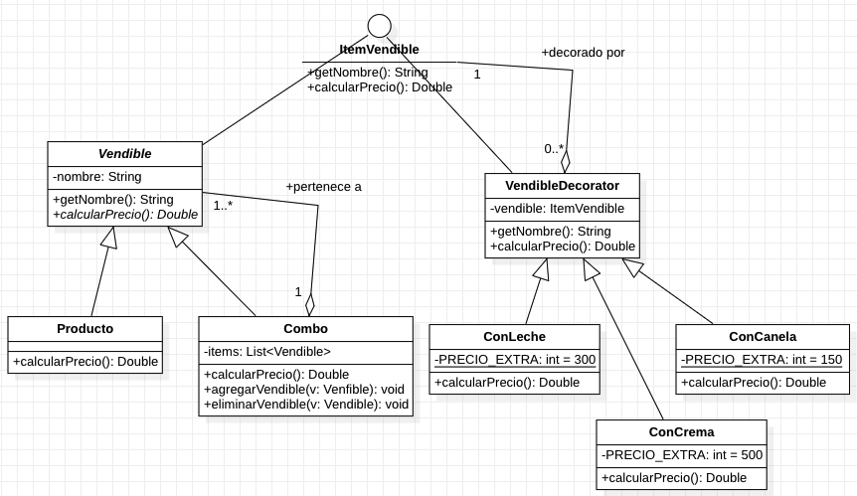
Solución UML

Slide 45
Clean architecture
Decorator vive en el Domain, representa lógica de negocio.
Domain
ItemVendible, VendibleDecorator, ConLeche, ConCrema
Application
MagicCafeService + DTOs
Infrastructure
JpaRepository + Hibernate
Presentation
Swing UI + Controller

Slide 46
Cómo mejora el diseño?
ANTES
  Productos fijos
  Sin extras
  Muchas subclases
DESPUÉS
  Decorators encadenables
  Extras ilimitados
  Más extensible

Slide 47

Gracias!
Preguntas?
mailto: mstricagnoli@uade.edu.ar

